Slide 1
ASIA.-LA VUELTA AL MUNDO EN 885 JARDINES.
ASIATICOS.-CHINA.-Forbiden City.-Beijing
Selección de textos y fotografías por
JOSE ELIAS BONELLS

Slide 2
Forbiden City.-Beijing
La Ciudad Prohibida fue el palacio imperial chino de la dinastía Ming hasta el final de la dinastía Qing Se encuentra en el centro de Beijing , China, y ahora alberga el Museo del Palacio.
Por casi 500 años, sirvió como el hogar de los emperadores y sus familias, así como el centro ceremonial y político del gobierno chino.
Este complejo, construido en 1406-1420, consta de 980 edificios y abarca 720.000 m 2 (7.800.000 pies cuadrados).
El complejo del palacio es un ejemplo tradicional de la arquitectura palaciega china y ha influido en el desarrollo cultural y arquitectónico, en el Este de Asia y en otras partes .

Slide 3
La Ciudad Prohibida fue declarada Patrimonio de la Humanidad en 1987, y está catalogada por la UNESCO como la mayor colección de estructuras de madera antiguas que se conservan en el mundo.
Desde 1925, la Ciudad Prohibida ha estado bajo el cuidado del Museo del Palacio, cuya extensa colección de obras de arte y artefactos fueron construidos sobre las colecciones imperiales de las dinastías Ming y Qing.
Parte de la antigua colección del museo está situado en el Museo Nacional del Palacio en Taipei Ambos museos descienden de la misma institución, pero se separaron después de la guerra civil china .

Slide 4
La Ciudad Prohibida está rodeada en tres lados por los jardines imperiales.
Al norte se encuentra el Parque Jingshan , también conocido como Prospect Hill, una colina artificial creada de la tierra excavada para construir el foso y de los lagos cercanos.
Al oeste se encuentra Zhongnanhai , un antiguo jardín centrado en dos lagos conectados, que ahora sirve como la sede central del Partido Comunista de China y el Consejo de Estado de la República Popular de China .
Al noroeste se encuentra el parque de Beihai , también se centró en un lago conectado a los dos del sur, y un parque popular.

Slide 5
Al sur de la Ciudad Prohibida había dos santuarios importantes - el Santuario Imperial de la Familia y el Santuario Imperial de Estado , donde el Emperador veneraba los espíritus de sus antepasados ​​y el espíritu de la nación, respectivamente.
Hoy en día, se trata de Aula de Cultura de Beijing Labouring del Pueblo y el Parque Zhongshan (conmemorando Sun Yat-sen ), respectivamente.
Hacia el sur, dos casetas casi idénticas se destacan a lo largo del eje principal. Son la puerta vertical y la más famosa Puerta de Tiananmen , que está decorada con un retrato de Mao Zedong en el centro y dos carteles a la izquierda y la derecha: "¡Viva la República Popular de China "y" Viva la gran unidad de los pueblos del mundo “.

Slide 6
La puerta de Tiananmen conecta el recinto Ciudad Prohibida con lo moderno, centro simbólico del Estado chino, la Plaza de Tiananmen.
Mientras que el desarrollo está estrechamente controlado en las inmediaciones de la Ciudad Prohibida, a lo largo del siglo pasado, la demolición y reconstrucción incontrolada y, a veces por motivos políticos ha cambiado la naturaleza de los alrededores de la Ciudad Prohibida.
Desde 2000, el gobierno municipal de Beijing ha trabajado para desalojar a las instituciones gubernamentales y militares que ocupaban algunos de los edificios históricos, y se ha establecido un parque alrededor de las partes restantes de la pared de la Ciudad Imperial.

Slide 7
En 2004, una ordenanza relativa a la altura del edificio y la restricción de la planificación se ha renovado para establecer el área de la Ciudad Imperial y la zona norte de la ciudad como zona de amortiguamiento de la Ciudad Prohibida.
En 2005, la Ciudad Imperial y Beihai (como un elemento de extensión el Palacio de Verano ) se incluyeron en la lista para el próximo Patrimonio de la Humanidad en Pekín.

Slide 8
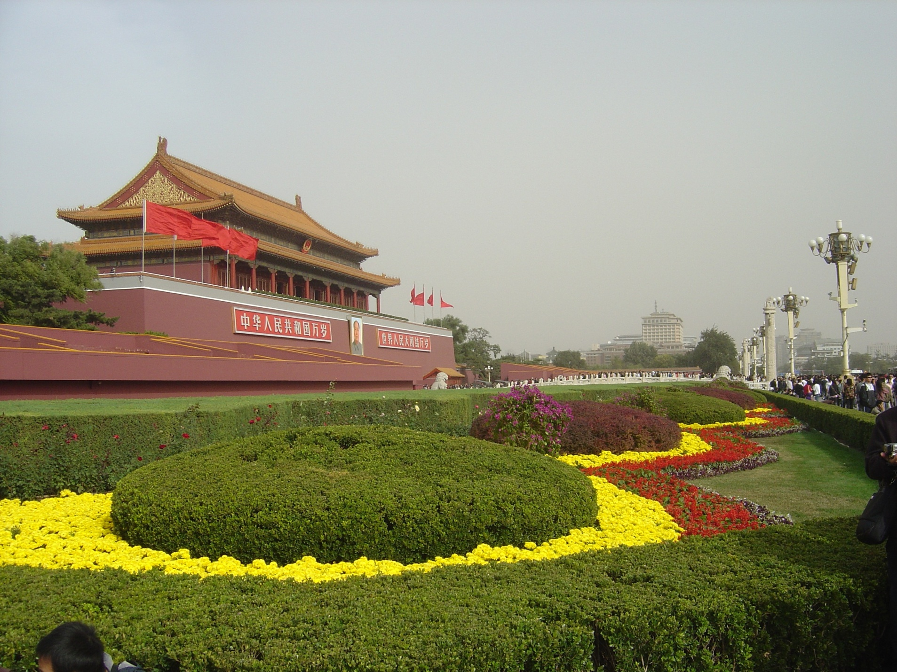
Notes:
Forbiden City.-Beijing

Slide 9
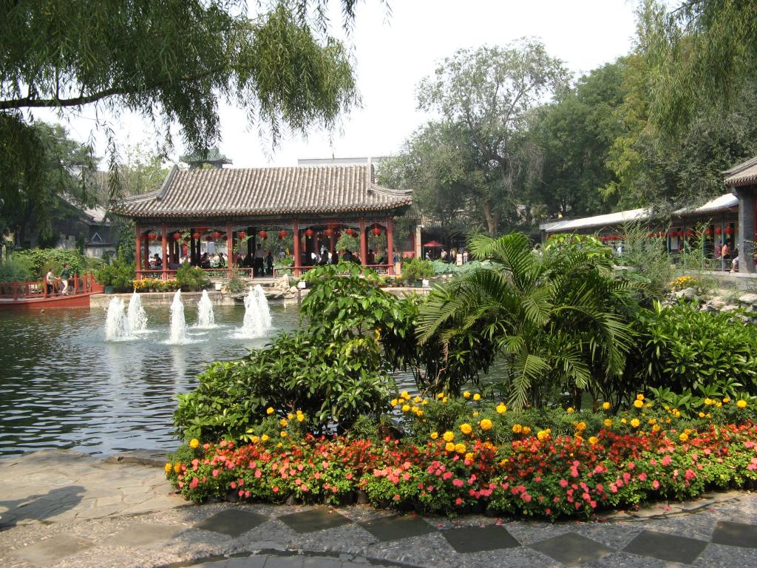
Notes:
Forbiden City.-Beijing

Slide 10
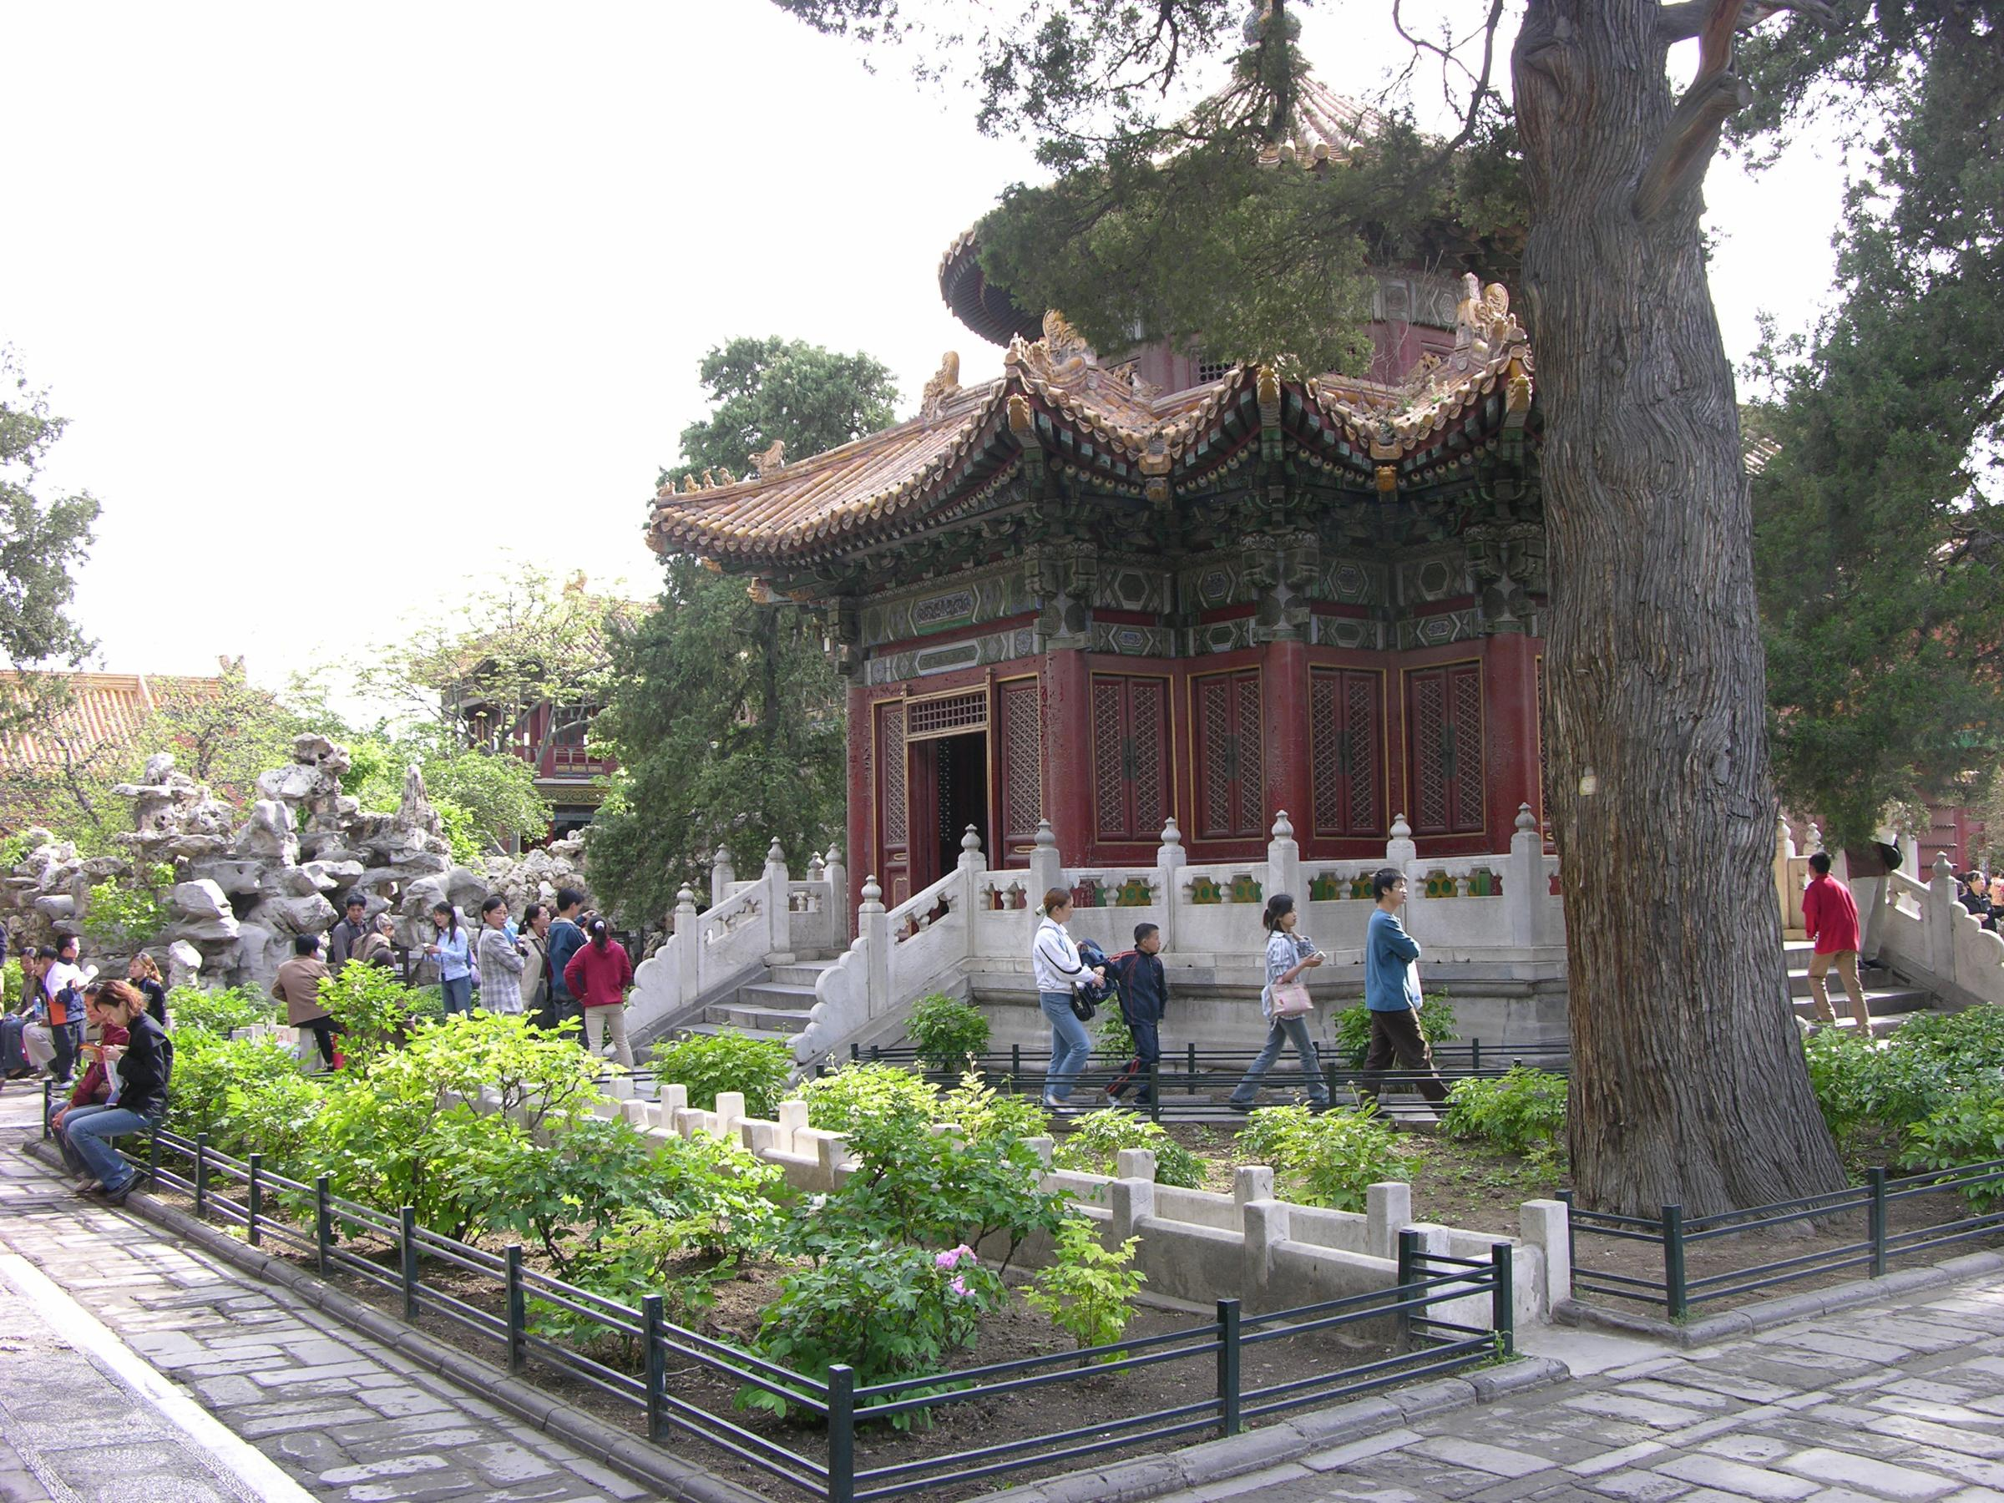

Slide 11
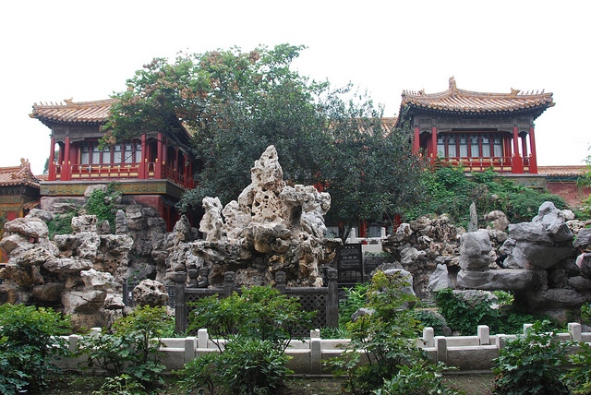
Notes:
Forbiden City.-Beijing

Slide 12
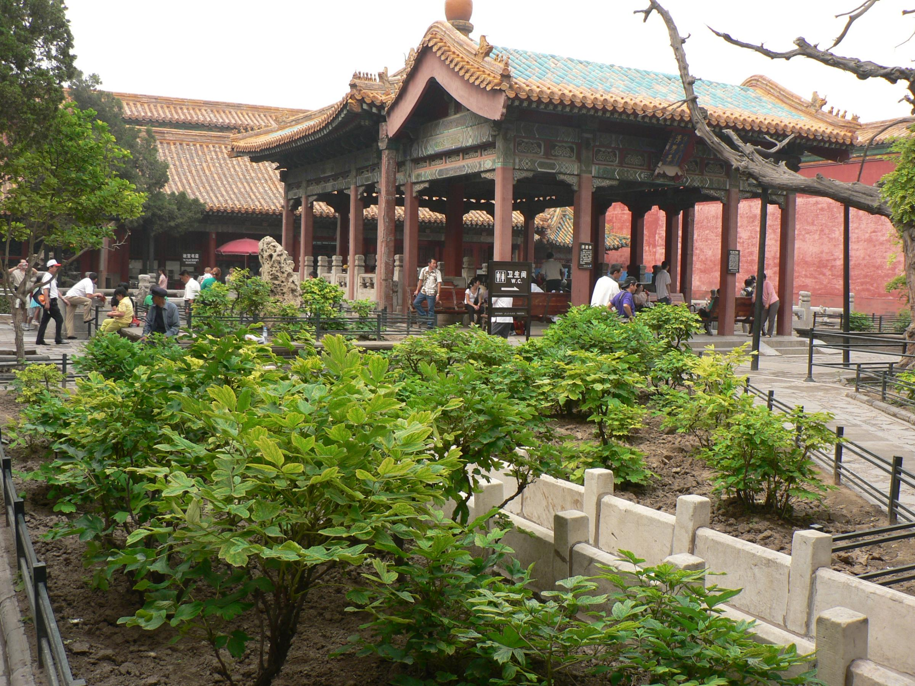
Notes:
Forbiden City.-Beijing

Slide 13
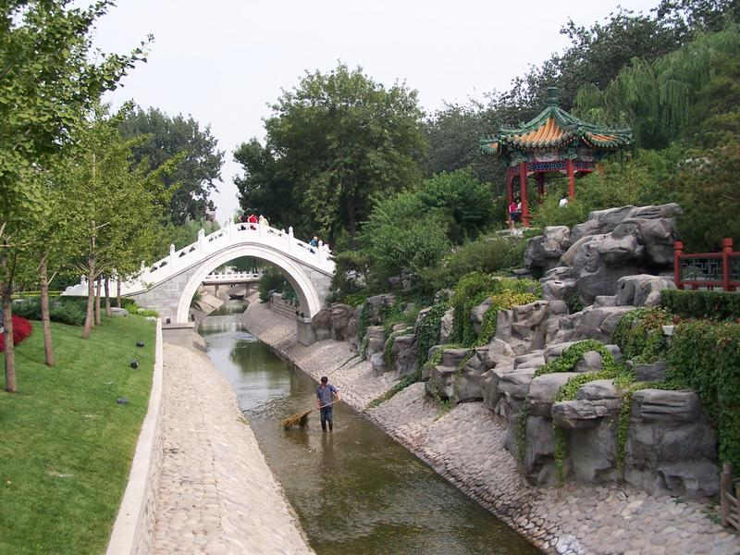
Notes:
Forbiden City.-Beijing

Slide 14
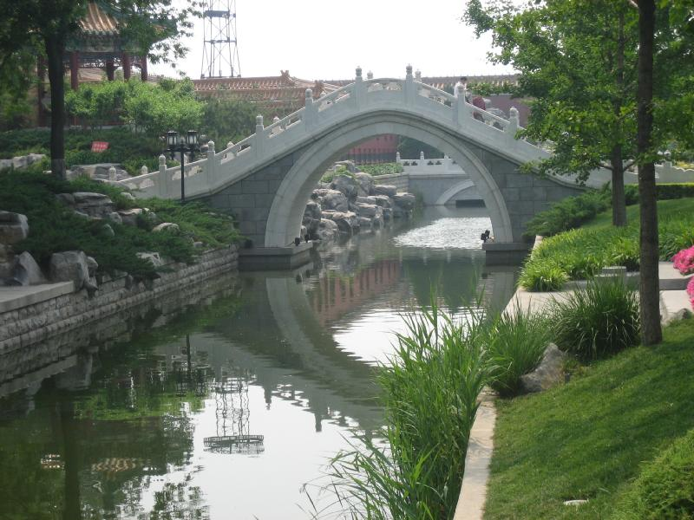
Notes:
Forbiden City.-Beijing

Slide 15
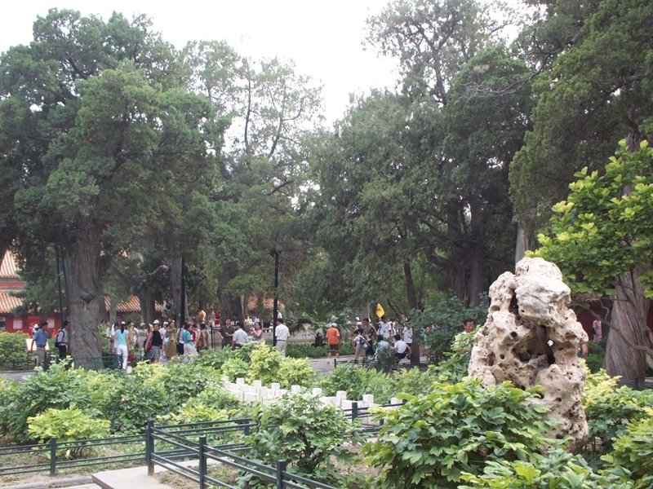
Notes:
Forbiden City.-Beijing

Slide 16
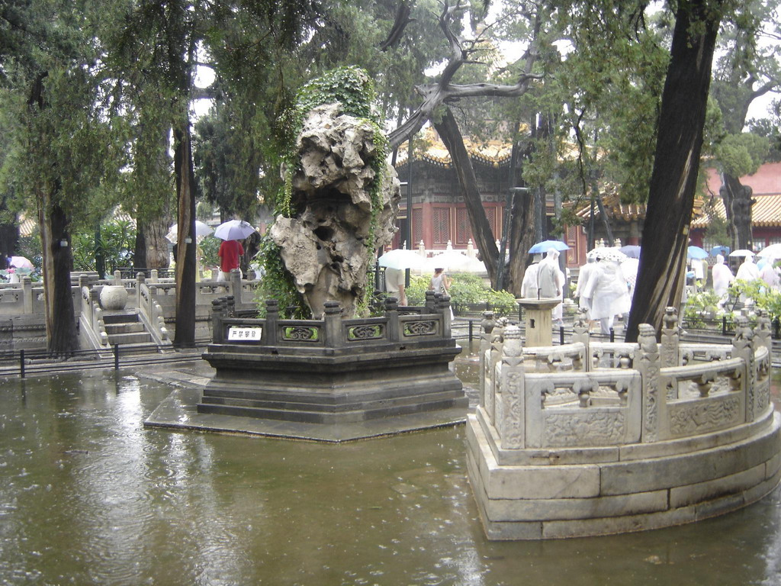
Notes:
Forbiden City.-Beijing

Slide 17
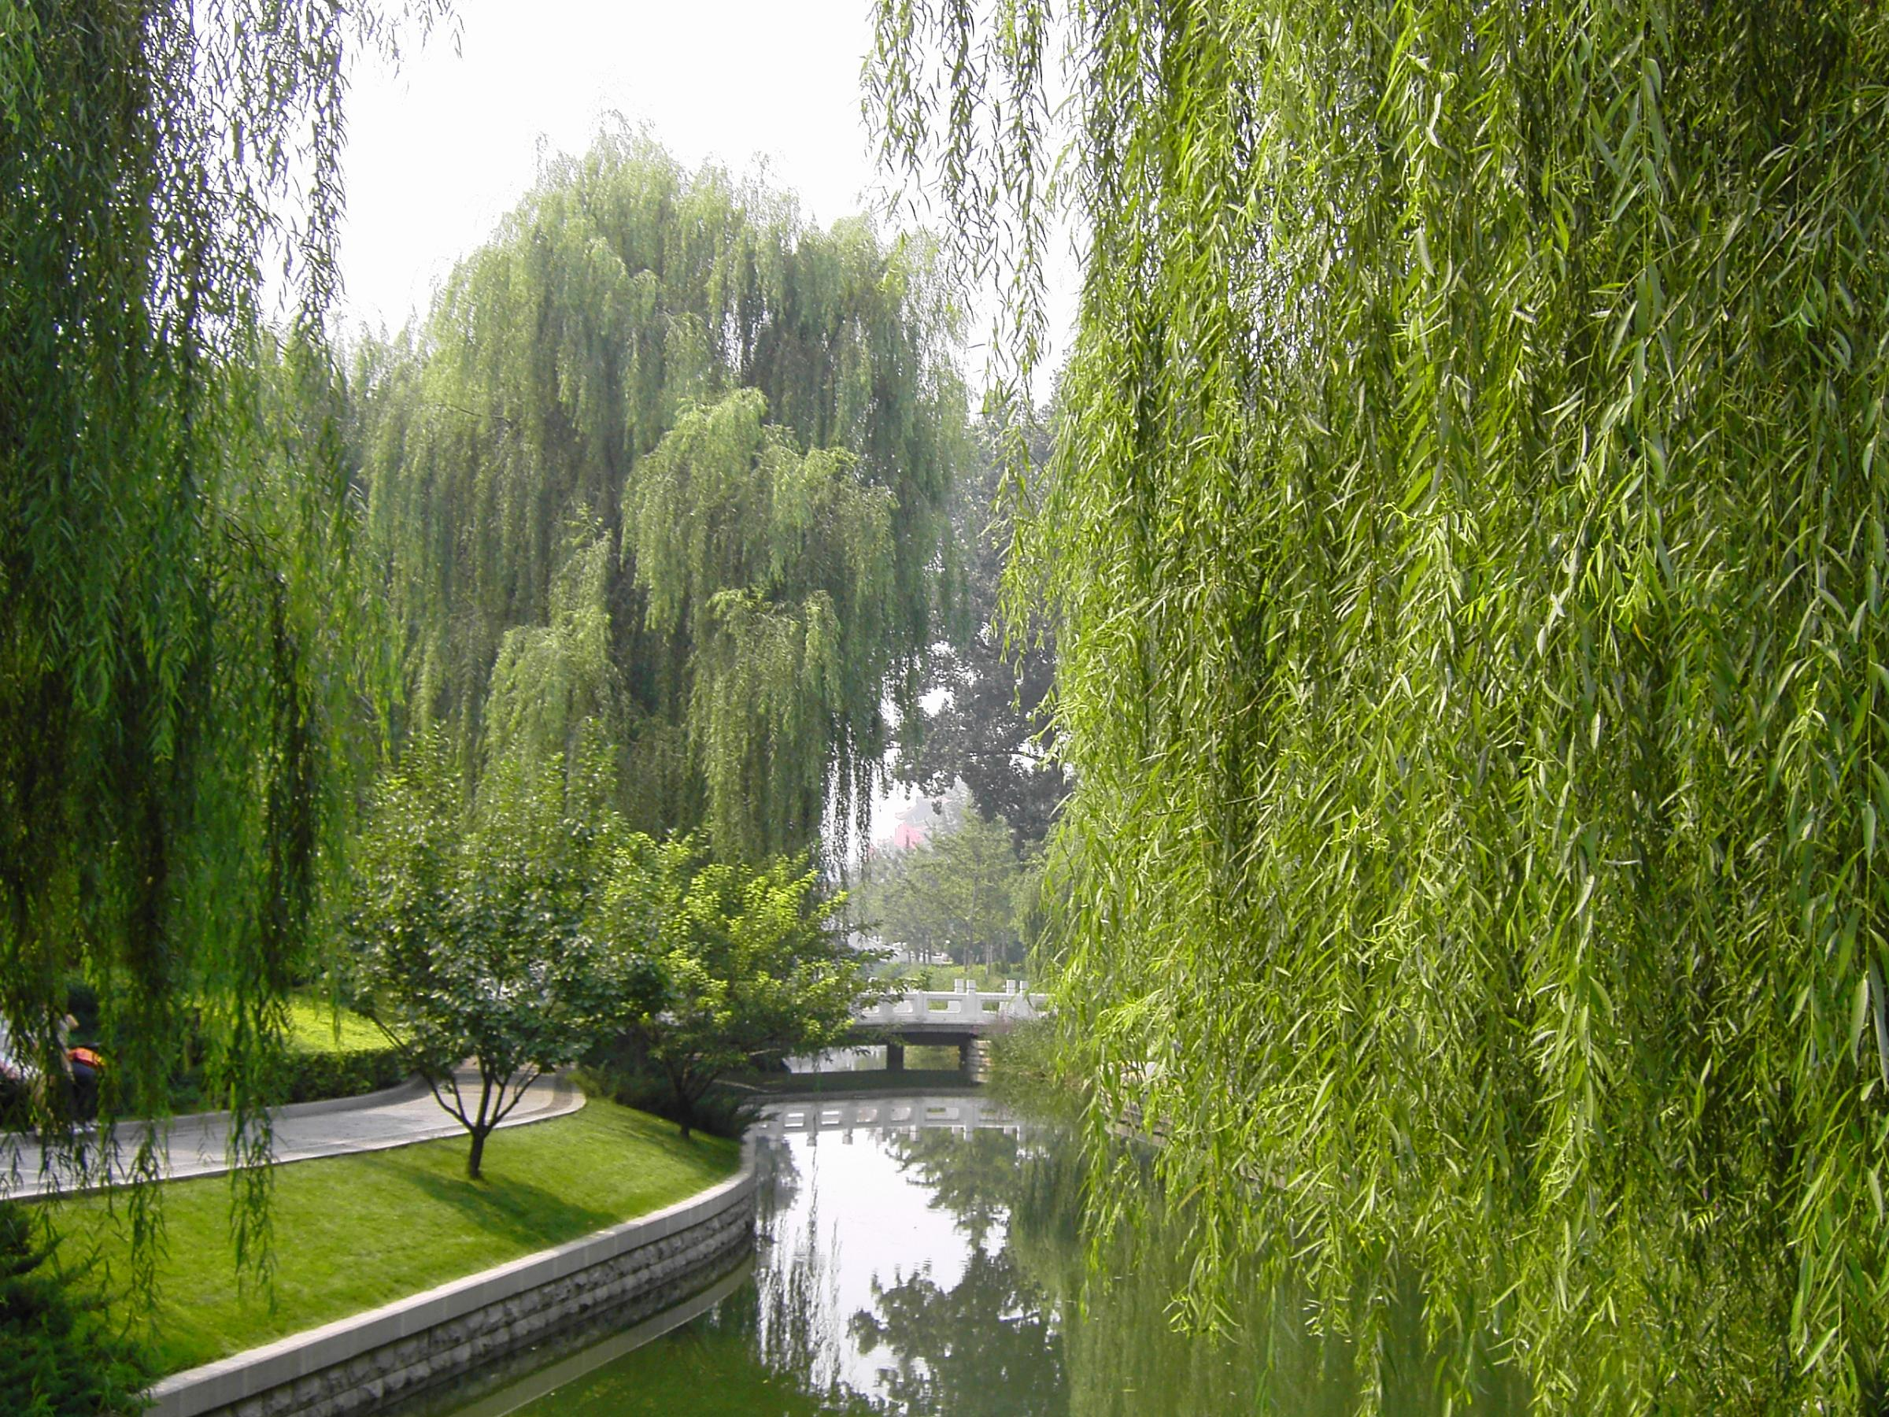
Notes:
Forbiden City.-Beijing

Slide 18
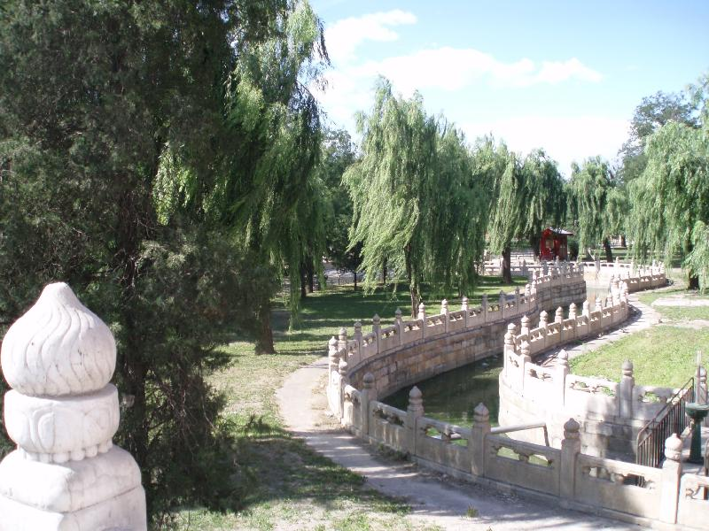
Notes:
Forbiden City.-Beijing

Slide 19

Notes:
Forbiden City.-Beijing

Slide 20
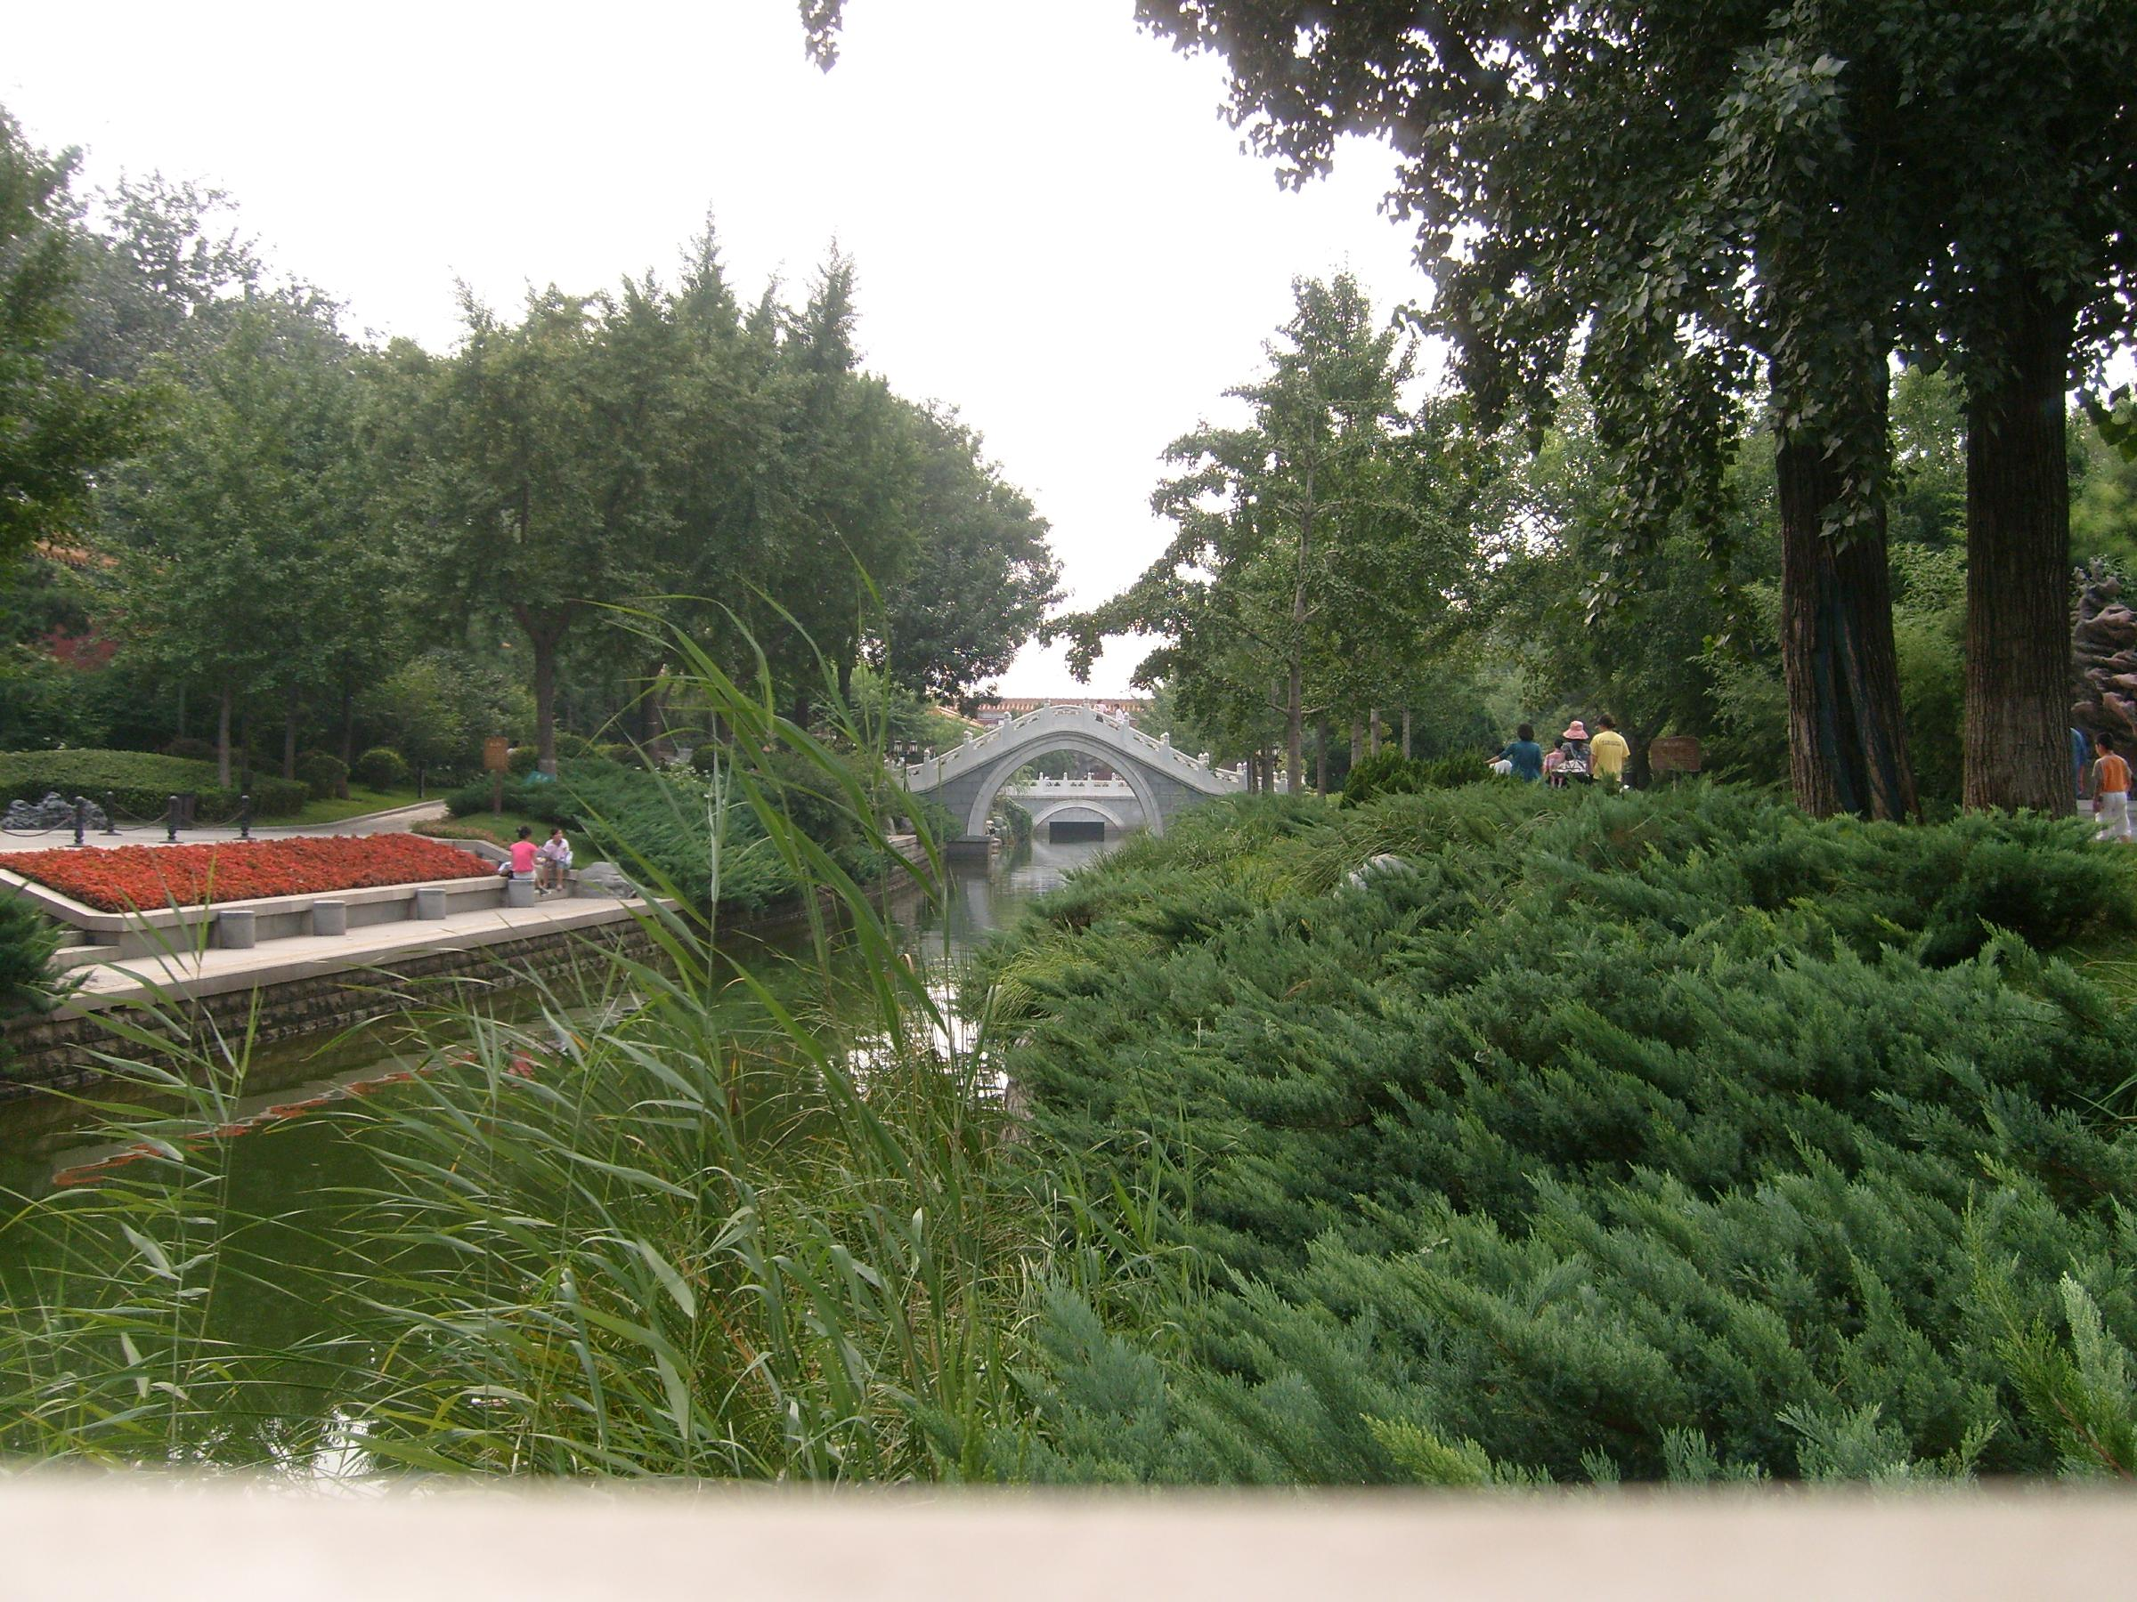
Notes:
Forbiden City.-Beijing

Slide 21
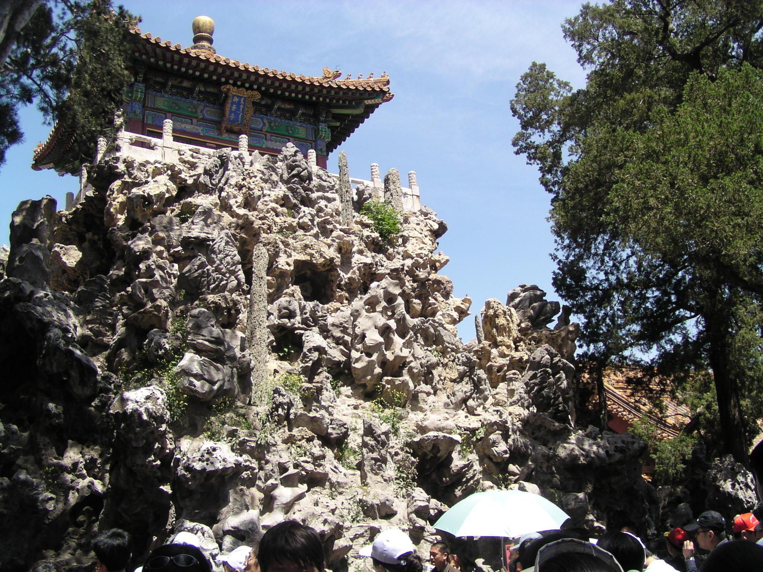
Notes:
Forbiden City.-Beijing

Slide 22
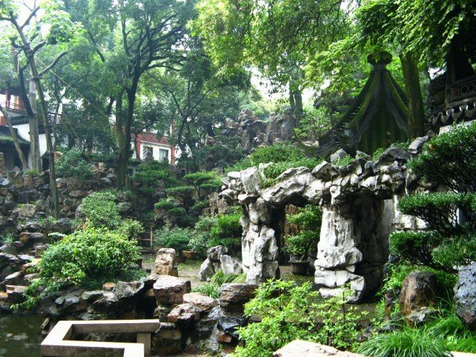
Notes:
Forbiden City.-Beijing

Slide 23
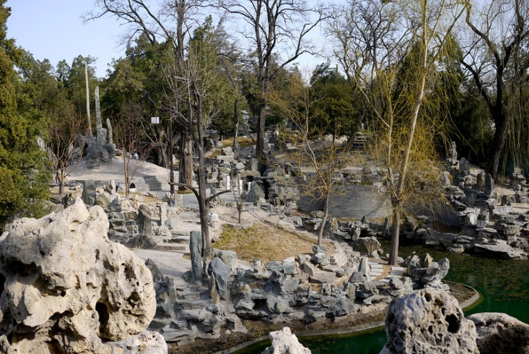
Notes:
Forbiden City.-Beijing

Slide 24
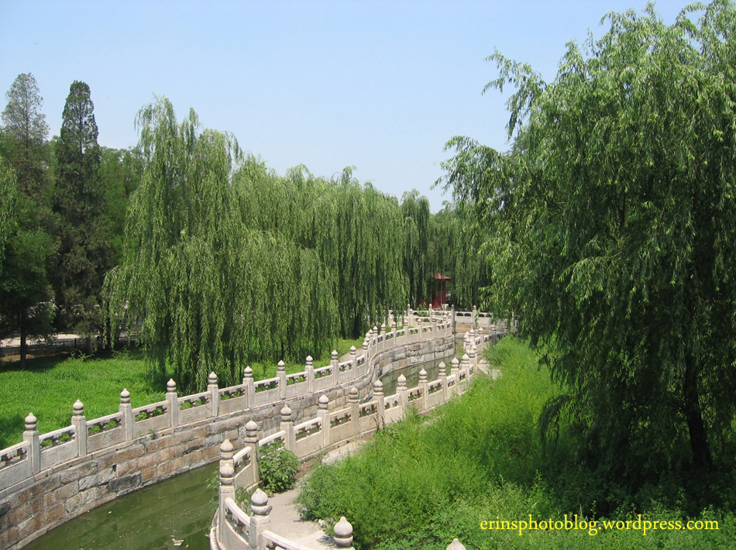
Notes:
Forbiden City.-Beijing

Slide 25
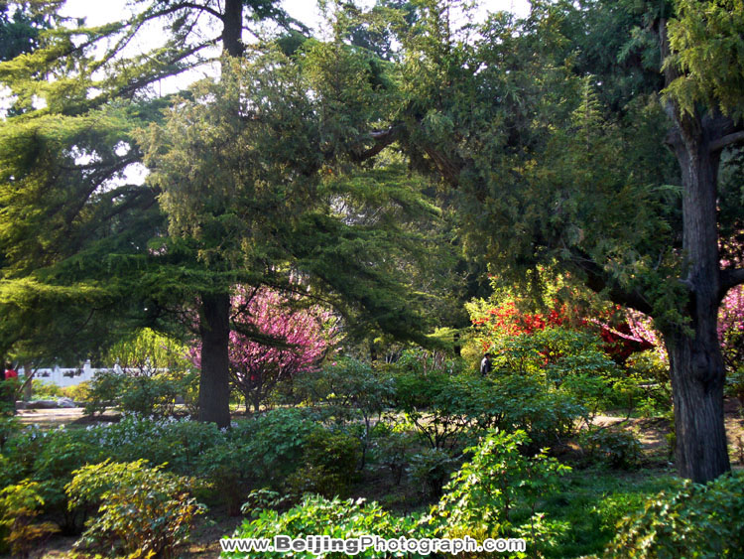
Notes:
Forbiden City.-Beijing

Slide 26
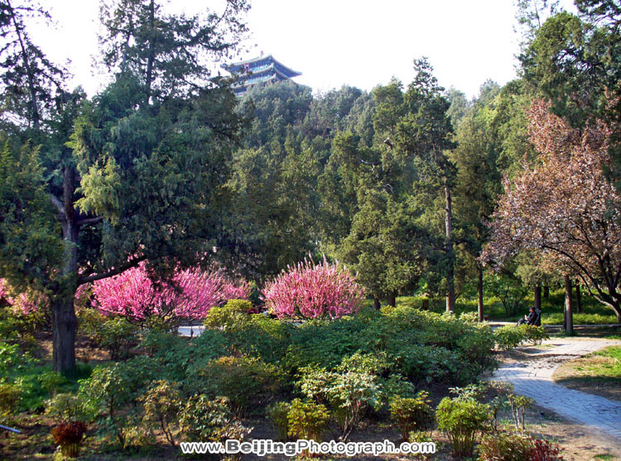

Slide 27
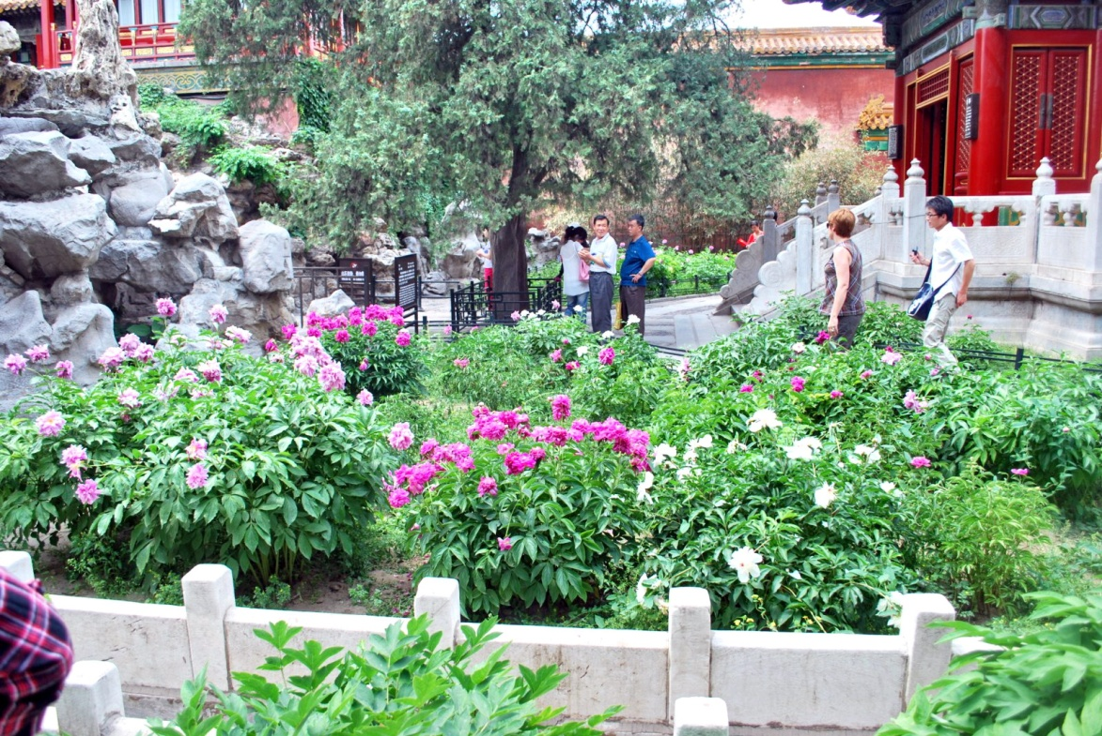
Notes:
Forbiden City.-Beijing

Slide 28
Fragant Hill Park.-Beijing
Fragant Hill Park es un jardín imperial a los pies de las montañas del oeste del distrito de Haidian , en el noroeste de Beijing , conocido como China.
Tambien Jingyi Palace o Jingyiyuan
Abarca 1.6 kilómetros de y se compone de un bosque natural de pinos cipreses , colinas con árboles de arce , árboles de humo y árboles de caqui , así como zonas ajardinadas con la arquitectura tradicional y reliquias culturales.
El nombre deriva desde el pico más alto del parque, Xianglu Feng (quemador de incienso ), a 557 metros de montaña con dos grandes piedras se asemejan a los quemadores de incienso en la parte superior.

Slide 29
El parque fue construido en 1186 en la Dinastía Jin (1115-1234) y se expandió durante la dinastía Yuan y Ming .
En 1745, el emperador Qianlong (1711-1799) ordenó la adición de muchas nuevas salas, pabellones y jardines, y le dio un nuevo nombre, el Palacio Jingyi (Jardín de la Tranquilidad y placer). Muchas de las reliquias en el parque fueron dañadas por las tropas extranjeras en dos ataques importantes.
En 1860, las tropas británicas establecen el Antiguo Palacio de Verano en llamas, quemándolo en el suelo junto a los jardines del brillo perfecto, causando grandes daños a muchas reliquias en el parque.

Slide 30
Otro ataque en 1900 por la Alianza de ocho naciones causó la destrucción del parque y al palacio de verano construido por la emperatriz viuda Cixi .
Desde 1949, el gobierno chino se ha dedicado a la restauración y el desarrollo continuo de la zona.
Fragante Park Hills es reconocido como una de las principales atracciones turísticas de Beijing.
Cuando llega el otoño, el paisaje natural del parque resulta espectacular, con hojas que recubren la montaña árbol de humo.-Cotynus coggiria, de color rojo fuego.

Slide 31
Cada año, miles de turistas montan las cabinas con cable por el parque para ver las colinas en los colores del otoño.
La inauguración del festival anual de hoja roja de Beijing tiene lugar aquí.
También está el Hill Hotel fragante, diseñado por IM Pei , que el más tradicional de la mayoría de sus diseños.

Slide 32
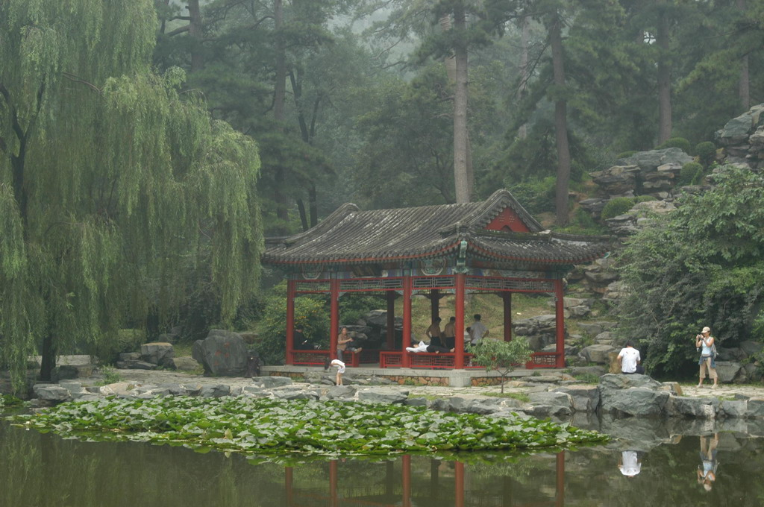
Notes:
Fragant Hill Park.-Beijing

Slide 33
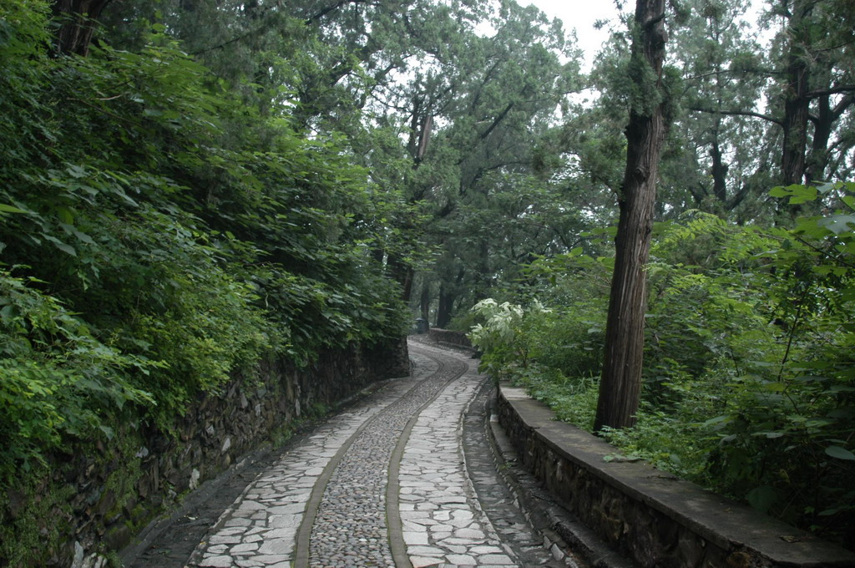
Notes:
Fragant Hill Park.-Beijing

Slide 34
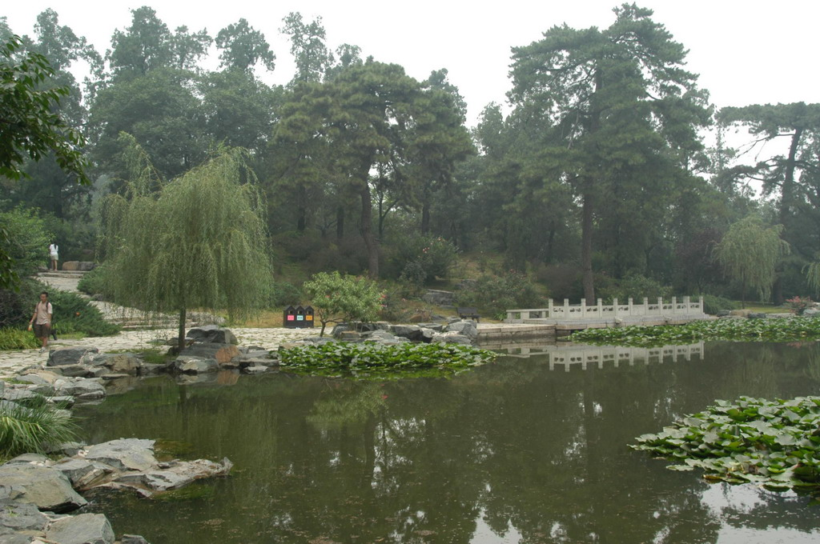
Notes:
Fragant Hill Park.-Beijing

Slide 35
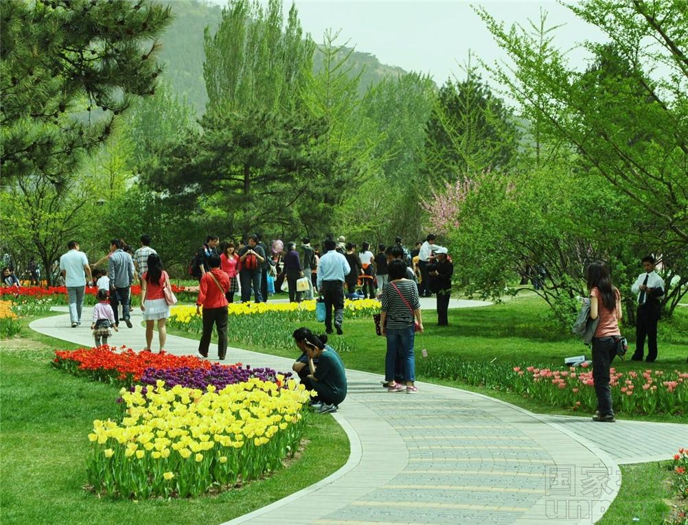
Notes:
Fragant Hill Park.-Beijing

Slide 36
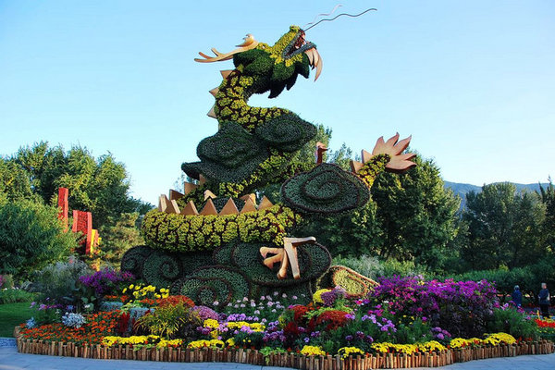
Notes:
Fragant Hill Park.-Beijing

Slide 37
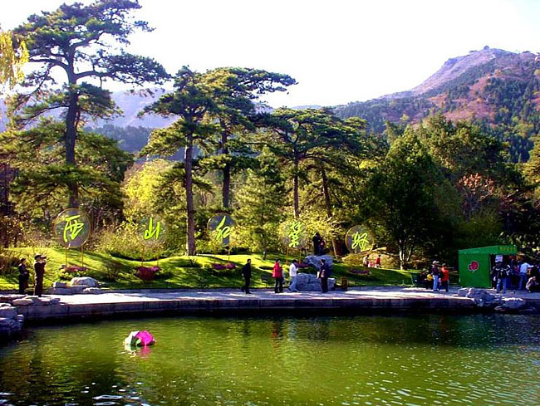
Notes:
Fragant Hill Park.-Beijing

Slide 38
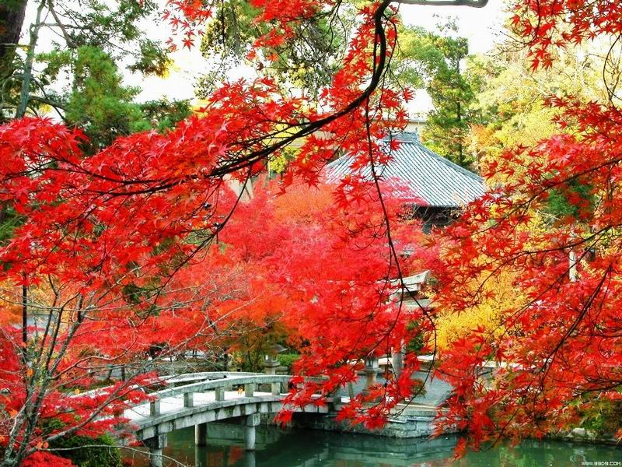
Notes:
Fragant Hill Park.-Beijing

Slide 39
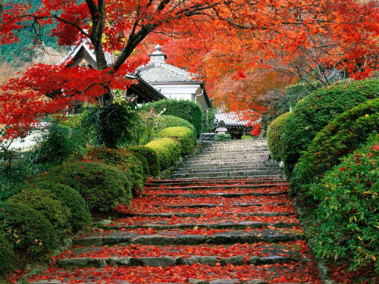
Notes:
Fragant Hill Park.-Beijing

Slide 40
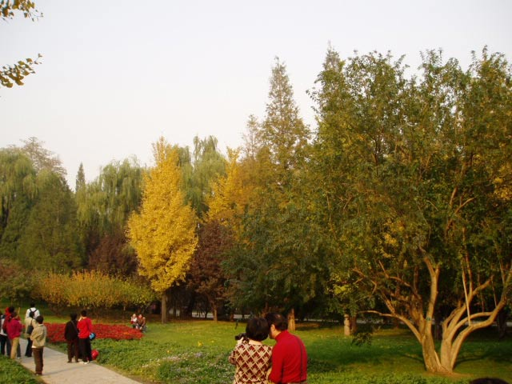
Notes:
Fragant Hill Park.-Beijing

Slide 41
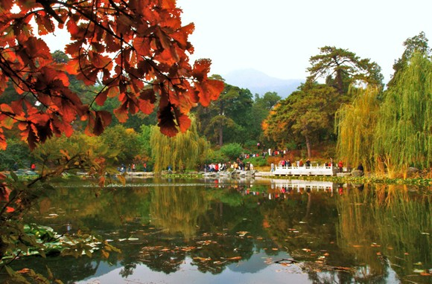
Notes:
Fragant Hill Park.-Beijing

Slide 42

Notes:
Fragant Hill Park.-Beijing

Slide 43
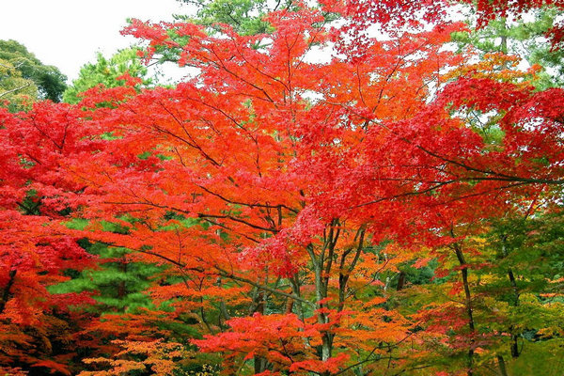
Notes:
Fragant Hill Park.-Beijing

Slide 44


Slide 45
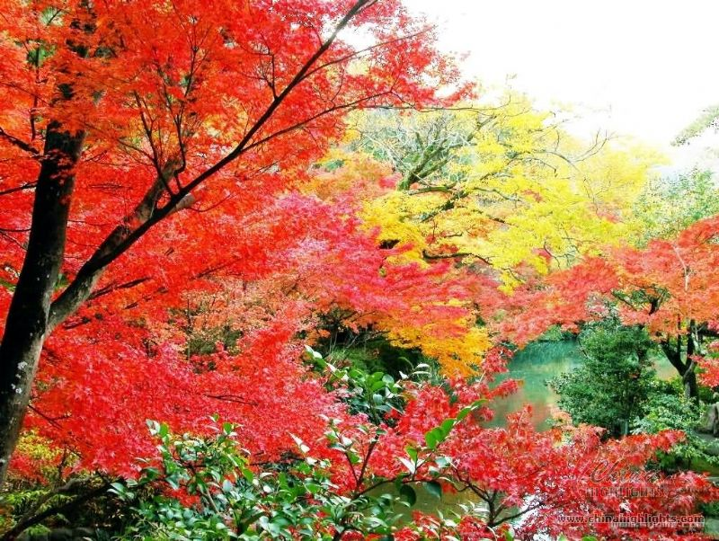
Notes:
Fragant Hill Park.-Beijing

Slide 46

Notes:
Fragant Hill Park.-Beijing

Slide 47
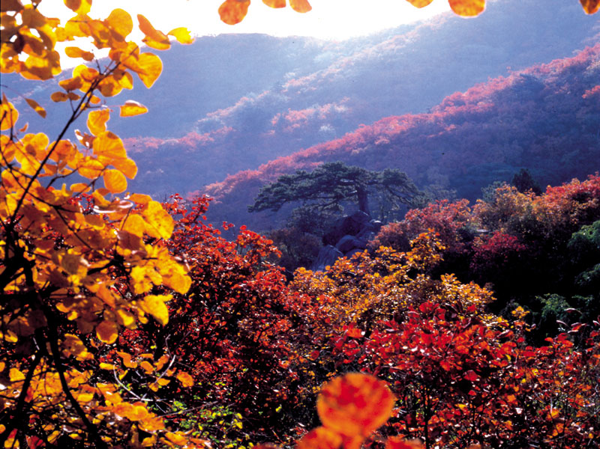
Notes:
Fragant Hill Park.-Beijing

Slide 48
Lingering Gardens
Jardín de la Demora es un reconocido clásico jardín chino .
Se encuentra a 338 Liuyuan Road. Suzhou , Jiangsu Provincia, China.
En 1997, el jardín, junto con otros jardines clásicos de Suzhou, fue registrada por la UNESCO como Patrimonio de la Humanidad .
El jardín también almacena dos UNESCO Patrimonio Inmaterial Artes ; Pingtan y Guqin música.

Slide 49
Jardín de la Demora se encuentra fuera de la puerta Changmen (阊门), de Suzhou, Jiangsu provincia.
Fue encargado por Xu Taishi, un acusado y posteriormente exonerado oficial en 1593 CE.
Cantero Zhou Shicheng diseñado y construido el Jardín del Este como se llamaba inicialmente.
El Jardín del Este se hizo famoso en su día, cuando los magistrados de Wu y el Condado de Changzhou elogiaron el diseño de Shi Ping Peak, una rocalla construida para parecerse a Montaña Tiantai en Putao
La propiedad pasó a Liu Su, otro funcionario de la CE en 1798. Después de una amplia reconstrucción, se cambió el nombre a Cold Green Village después de un verso, "colores fría y limpia de bambú verde claro, límpido del agua”.

Slide 50
Siguiendo con este tema, añadió pinares y bambúes. Él era un ávido coleccionista de piedras Académico y añadió 12 más en el jardín de la vivienda en el "bosque de piedras".
Fue también en esta época el "Salón Celestial de los Cinco Picos" fue construido.
El jardín pronto adquirió el apodo de "Liu Yuan" del apellido del propietario.
Desde 1823 CE del jardín fue abierto al público, y se convirtió en un conocido enclave turístico.
La propiedad pasó a Kang Sheng, un tesorero provincial de Hubei en 1873 CE.

Slide 51
Se reparó el daño causado al jardín por el caos de la Taiping .
Después de tres años de la reconstrucción se completó en 1876 CE, y el jardín ha sido renombrado como Liu Yuan .
El nombre, mientras homófono a un nombre más antiguo, tiene la connotación de ocio y es por tanto un homenaje al antiguo propietario, así como el período complejo del jardín.
Fue en este momento la "nube propicia tope máximo" piedra fue trasladada a su ubicación actual.
El jardín fue heredado por Sheng Xuanhuai de su padre, abandonó el jardín en 1911 y cayó en mal estado .

Slide 52
Durante la guerra chino-japonesa , el jardín fue abandonado una vez más, y que incluso degeneró en la zona de cría de caballos del ejército.
Después del establecimiento de la República Popular de China, Suzhou gobierno se hizo cargo y renovó el jardín.
Fue reabierto al público en 1954. [3] En 2001 se añadió el jardín a la lista de Patrimonio Mundial de la UNESCO, y sigue siendo un importante destino turístico.
Desde su creación, el Jardín persistente ha sido bien recibido por la crítica y ha inspirado a artistas. El Jardín del Este se describe y alabado en Apuntes de jardines y pabellones de Yuan Hongdao (magistrado del Condado de Changzhou),

Slide 53
"... Es el mejor de su clase al sur del río Yangtze ". También se describe en la trabajo Notes en el Hou Jiang Yue Tang por Yingke (magistrado del Condado de Wu).
Después de que el Jardín del Este se transformó en el Jardín Lingering fue nuevamente elogiado por Yu Yue en sus Notas sobre Jardín de la Demora, "Los jardines rocosos plantas pabellones torres y salones se encuentran entre los mejores de Wu Condado".
Los 23.310 m 2 de jardín se divide en cuatro secciones temáticas claramente;. Este, Centro, Oeste y Norte .

Slide 54
La zona central es la parte más antigua del jardín. Edificios, la característica principal de cualquier jardín chino, ocupan un tercio de la superficie total. Una característica única de este jardín es de 700 metros a pie cubierta que los conecta.
Los elementos construidos del jardín están agrupadas por secciones.
El conjunto de estructuras en el jardín central rodea un estanque y la gruta principal característica.
La gruta está construido de yellowstone granito y fue creado por el artista señaló Zhou Binzhong
La sección oriental del jardín se vistió todo el tope de nubes pico piedra.

Slide 55
Un patio central está sonando por los edificios. Detrás de la Casa de los viejos eruditos ermitaño es el Tribunal de Small Stone Forest, una colección de piedras Académico y patios menores conectados.
La sección occidental es sobre todo natural que contiene sólo unos pocos pabellones, una gran colina artificial, y una Penzai jardín.

Slide 56
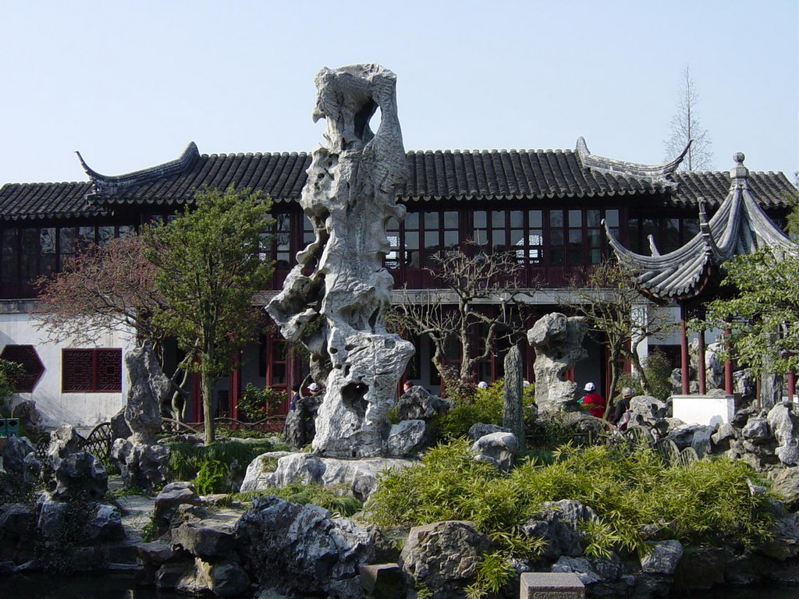
Notes:
Lingering Gardens

Slide 57
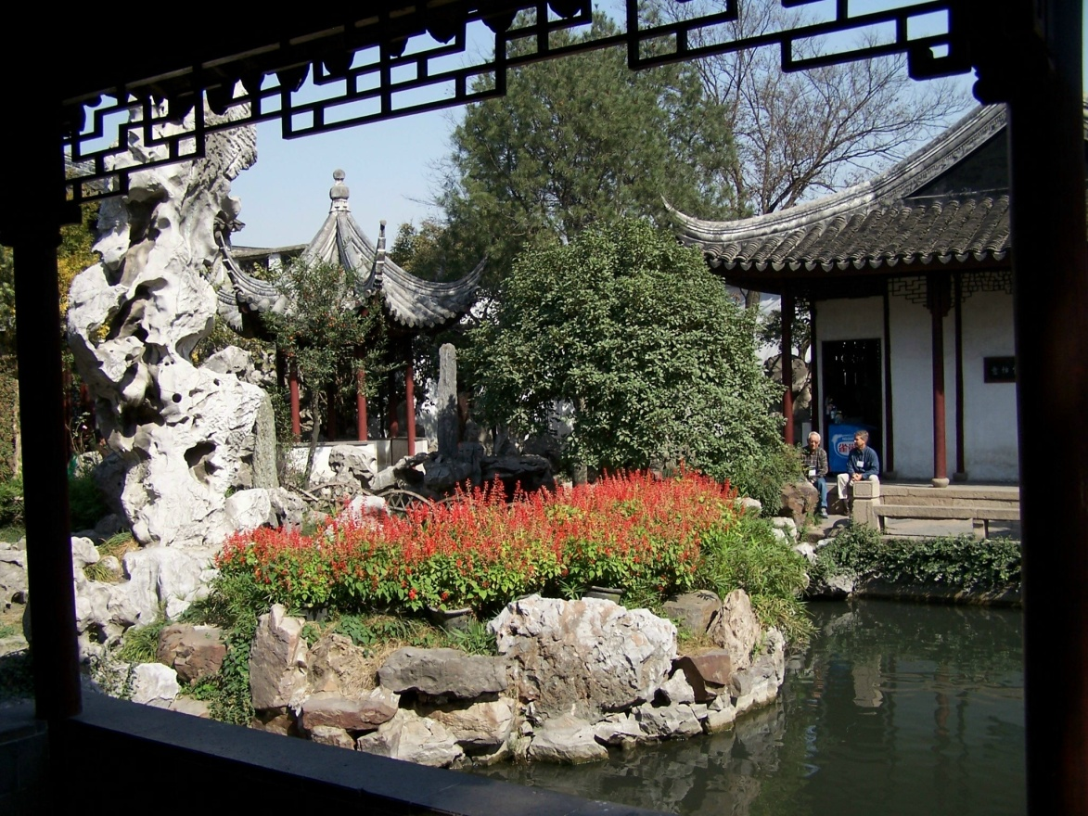

Slide 58
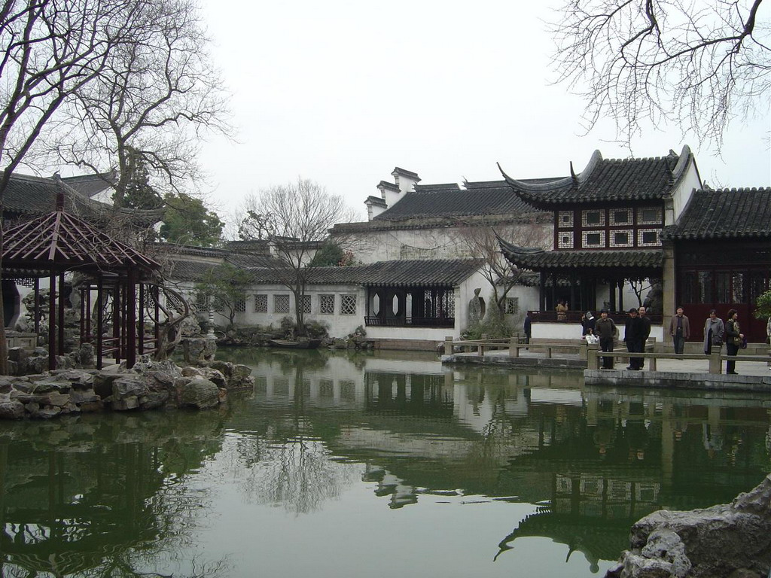
Notes:
Lingering Gardens

Slide 59
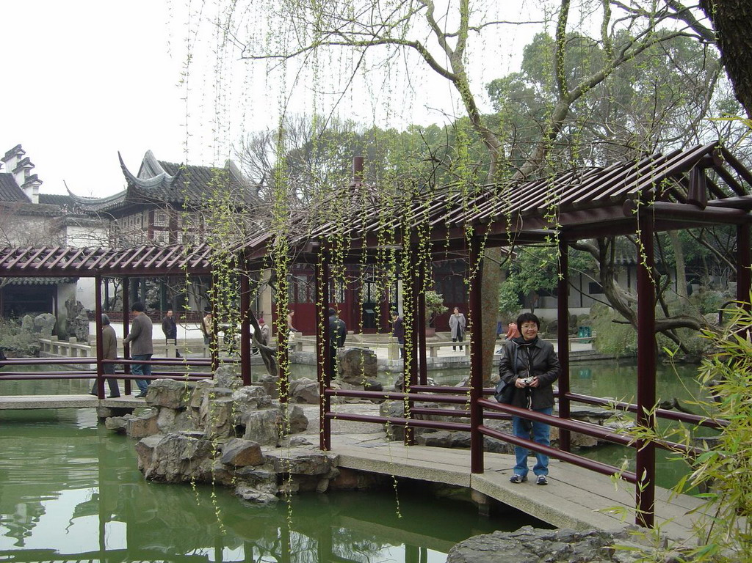
Notes:
Lingering Gardens

Slide 60
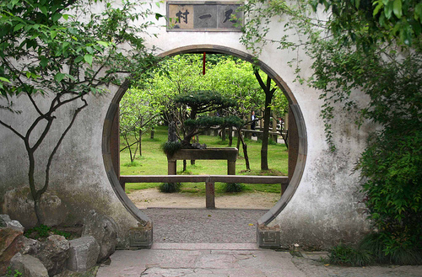
Notes:
Lingering Gardens

Slide 61
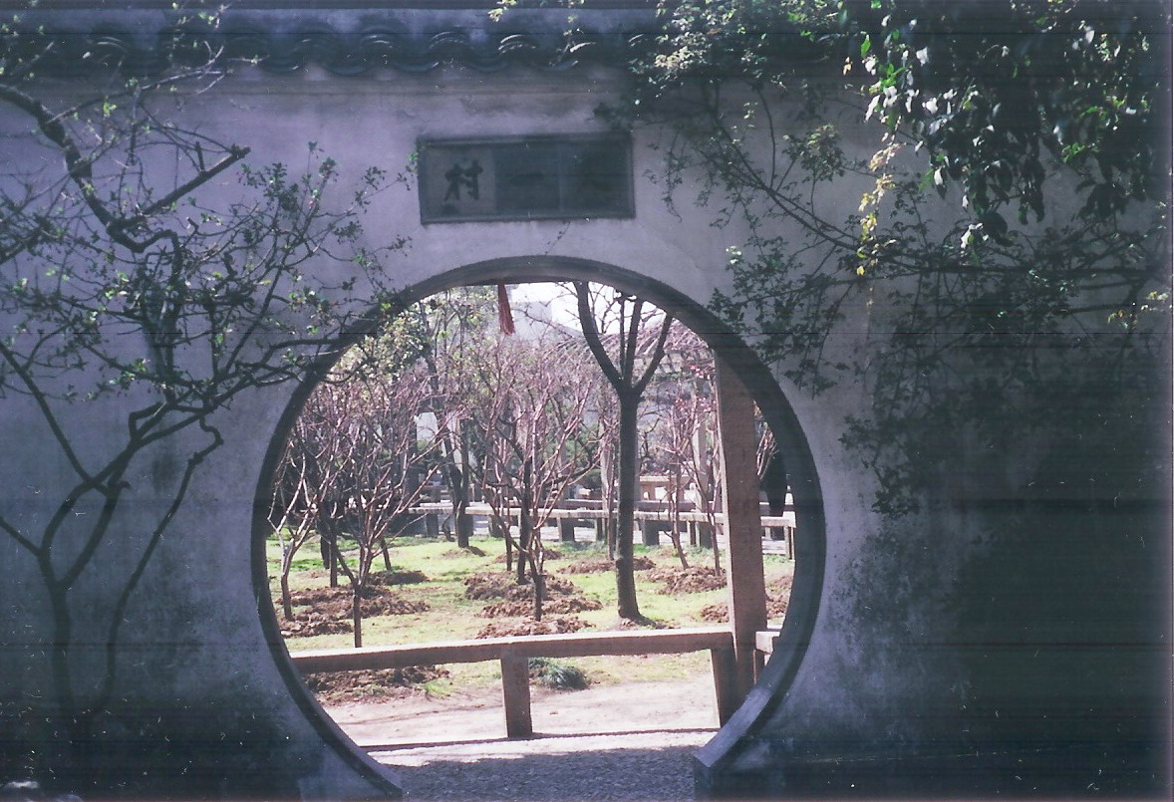
Notes:
Lingering Gardens

Slide 62
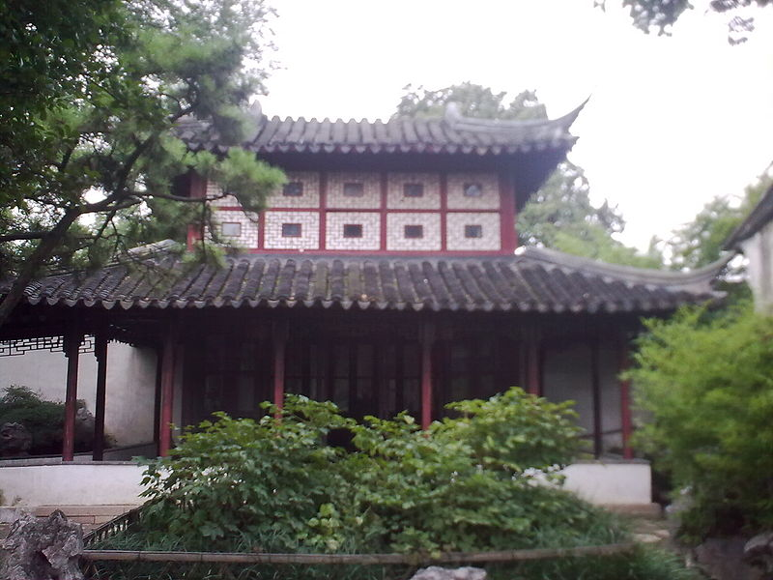
Notes:
Lingering Gardens

Slide 63
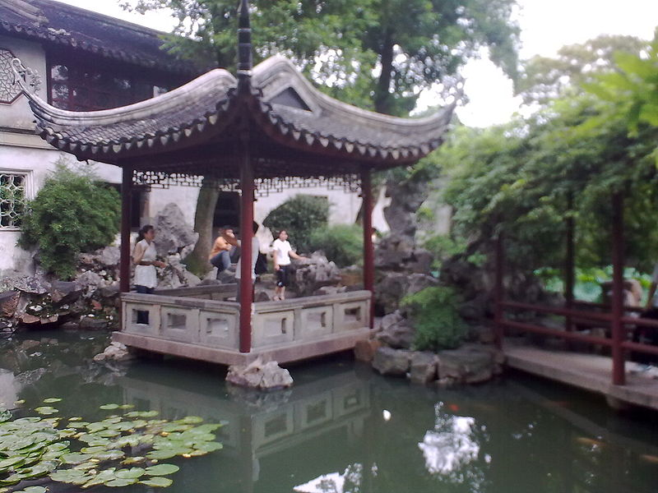
Notes:
Lingering Gardens

Slide 64
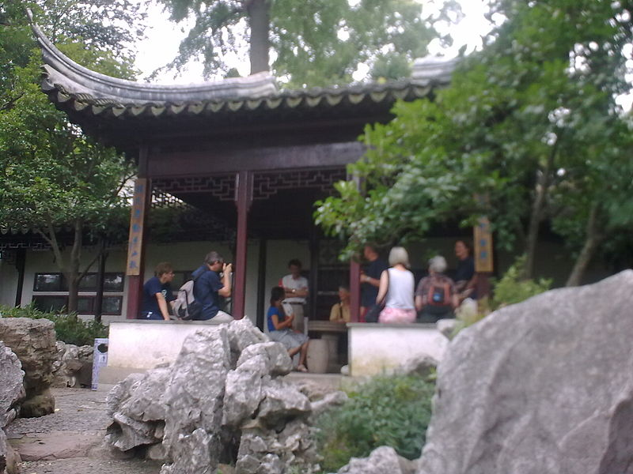
Notes:
Lingering Gardens

Slide 65
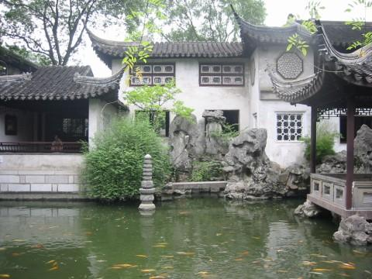
Notes:
Lingering Gardens

Slide 66
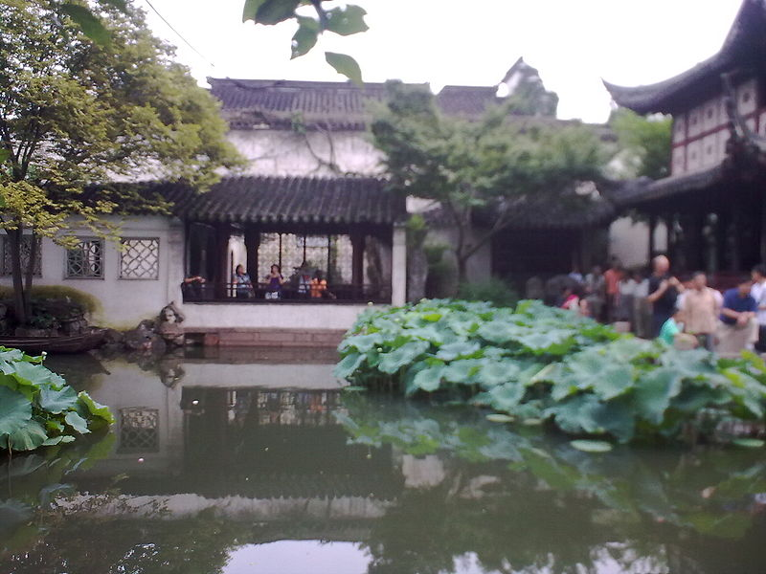
Notes:
Lingering Gardens

Slide 67
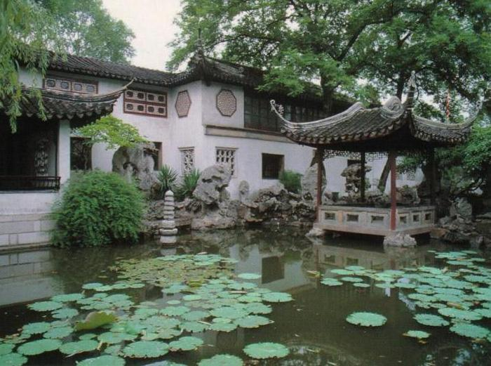
Notes:
Lingering Gardens

Slide 68
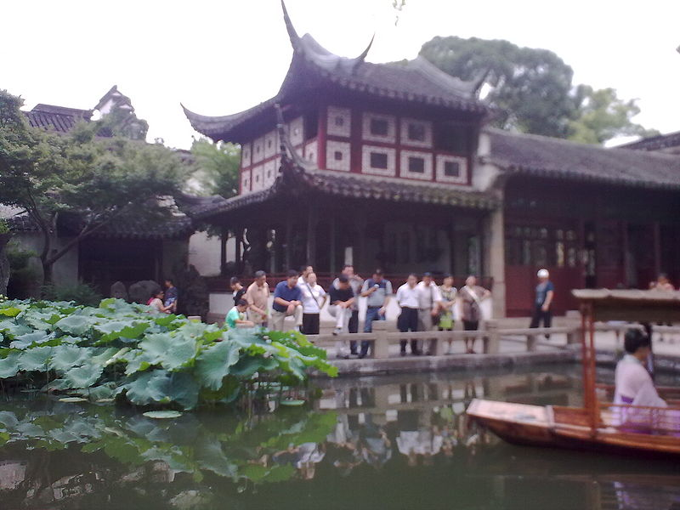
Notes:
Lingering Gardens

Slide 69
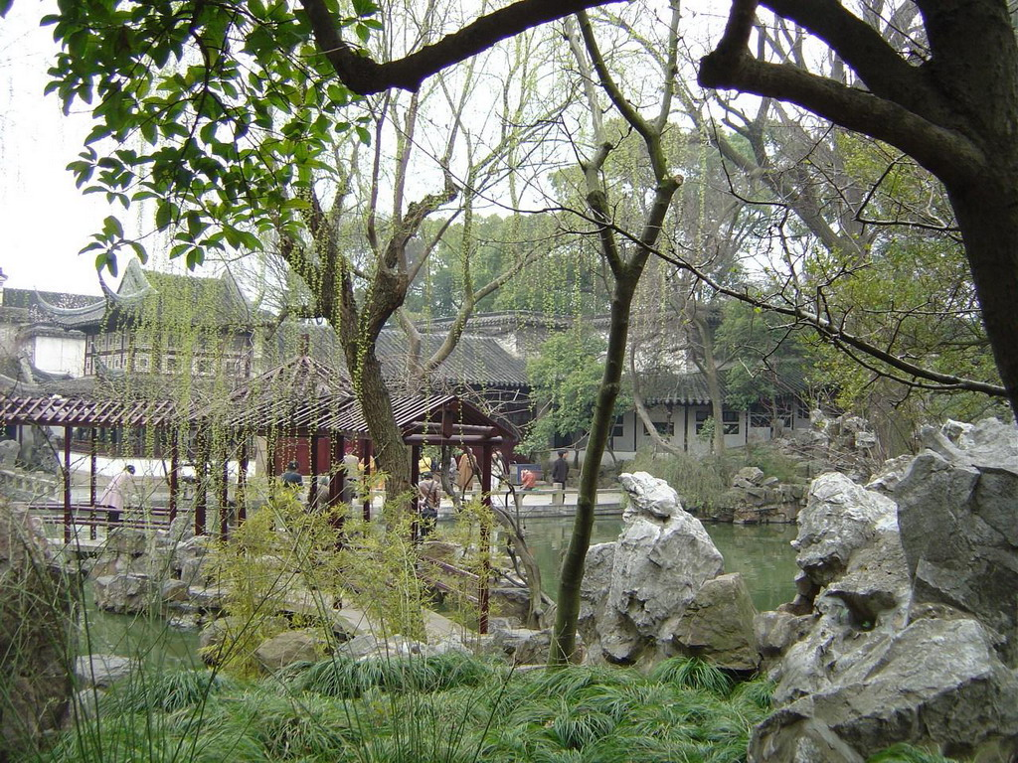
Notes:
Lingering Gardens

Slide 70
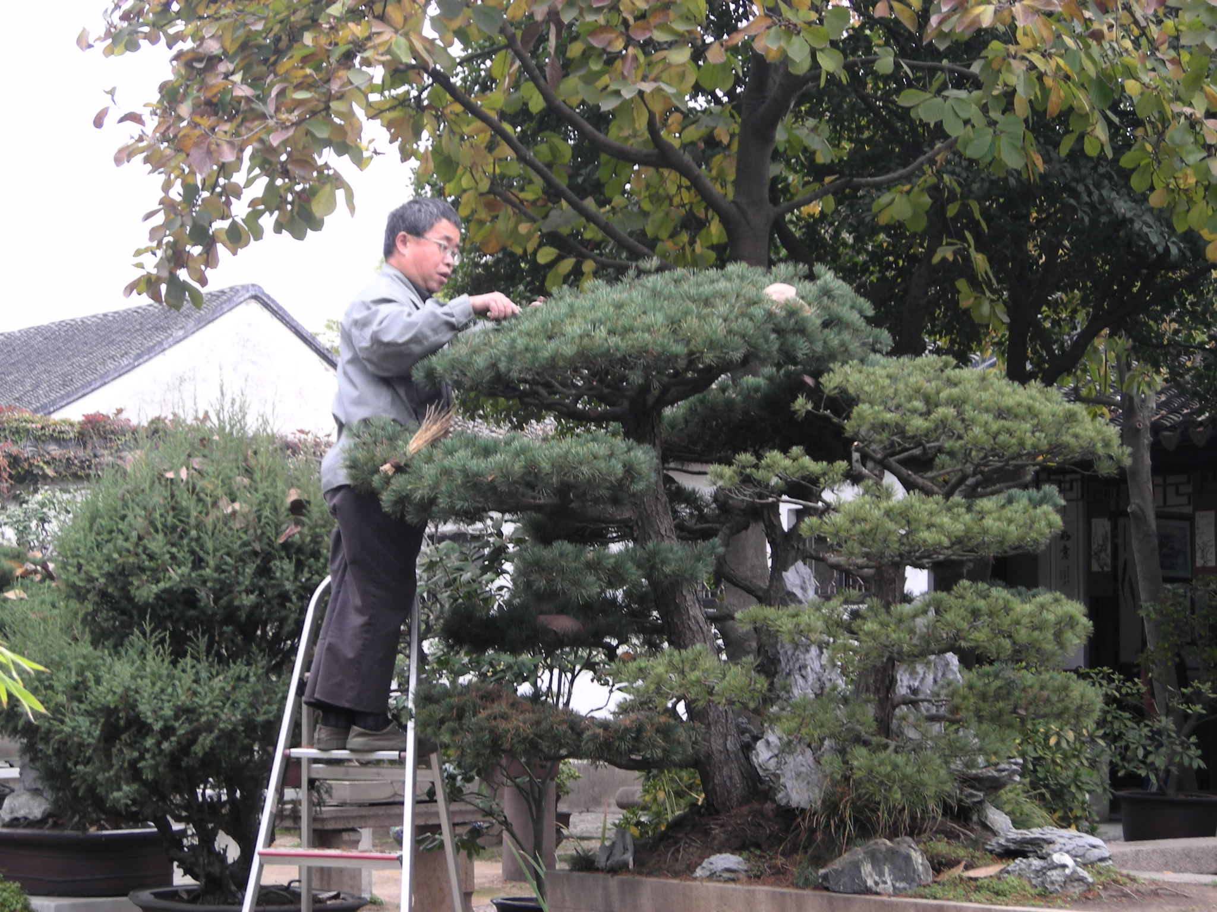
Notes:
Lingering Gardens

Slide 71
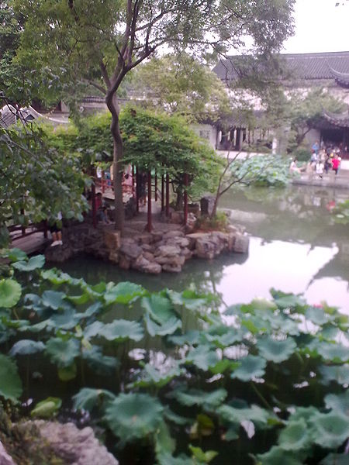
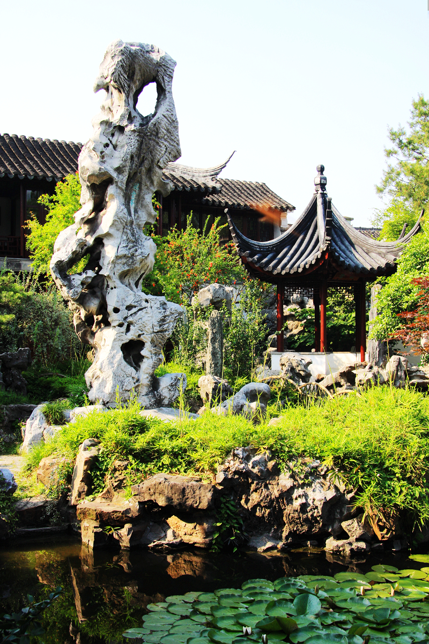
Notes:
Lingering Gardens

Slide 72
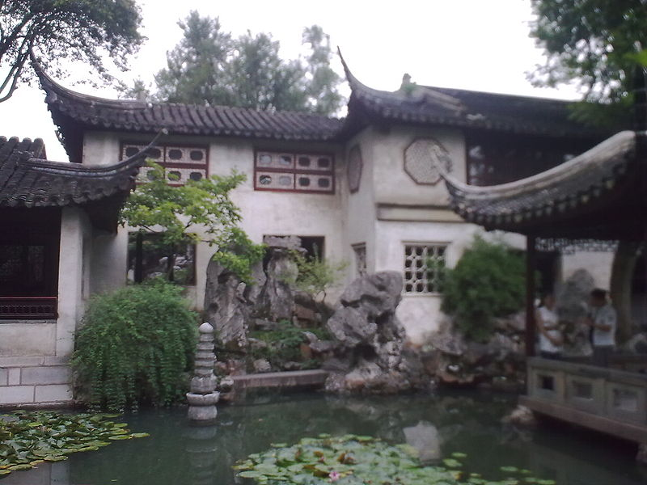
Notes:
Lingering Gardens

Slide 73

Notes:
Lingering Gardens

Slide 74

Notes:
Lingering Gardens

Slide 75

Notes:
Lingering Gardens

Slide 76

Notes:
Lingering Gardens

Slide 77
Notes:
Lingering Gardens

Slide 78

Notes:
Lingering Gardens

Slide 79

Notes:
Lingering Gardens

Slide 80

Notes:
Lingering Gardens

Slide 81

Notes:
Lingering Gardens

Slide 82

Notes:
Lingering Gardens

Slide 83

Notes:
Lingering Gardens

Slide 84

Notes:
Lingering Gardens

Slide 85

Notes:
Lingering Gardens

Slide 86

Notes:
Lingering Gardens

Slide 87

Notes:
Lingering Gardens

Slide 88

Notes:
Lingering Gardens

Slide 89

Notes:
Lingering Gardens

Slide 90

Notes:
Lingering Gardens

Slide 91

Notes:
Lingering Gardens

Slide 92

Notes:
Lingering Gardens

Slide 93

Notes:
Lingering Gardens

Slide 94

Notes:
Lingering Gardens

Slide 95

Notes:
Lingering Gardens

Slide 96

Notes:
Lingering Gardens

Slide 97

Notes:
Lingering Gardens

Slide 98

Notes:
Lingering Gardens

Slide 99


Notes:
Lingering Gardens

Slide 100
Notes:
Lingering Gardens

Slide 101

Notes:
Lingering Gardens

Slide 102

Notes:
Lingering Gardens

Slide 103

Notes:
Lingering Gardens

Slide 104


Slide 105

Notes:
Lingering Gardens

